Slide 1
Netværk, scanning og trafikmonitorering
Noah Rosenkjær
UCL Erhvervsakademi og Professionshøjskole

Slide 2
Agenda
Hvad er Scanning?
Hvad er monitorering?
Netværks diagram
Scanning med Nmap
Monitorering med wireshark

Slide 3
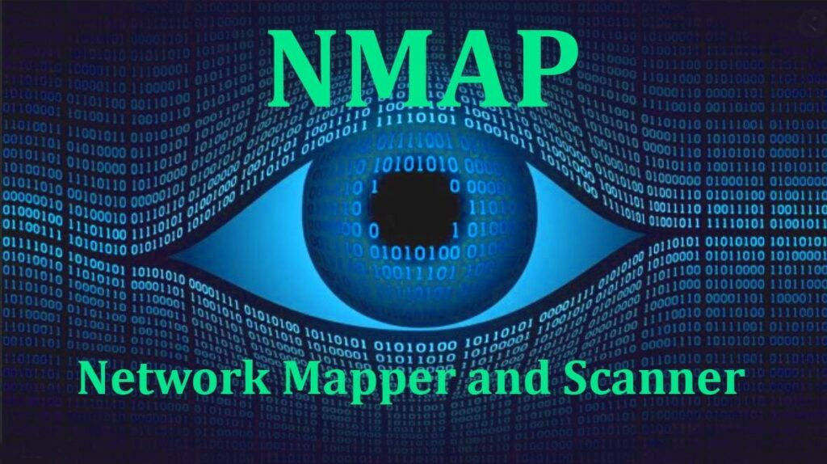
Hvad er scanning?
Hvad kan det bruges til?
Nmap
Notes:
Nmap (Network Mapper) er et værktøj til at scanne netværk for at:
Identificere aktive enheder, deres IP-adresser og åbne porte.
Afsløre hvilke tjenester og versioner, der kører på de åbne porte.
Opdage potentielle sårbarheder ved at analysere på output.

Slide 4

Hvad er monitorering?
Hvad kan det bruges til?
Wireshark
Notes:
Wireshark bruges til:
Netværksanalyse.
Opfange netværkstrafik med henblik på at analysere og fejlfinde.
Spore mistænkelig trafik.
Dokumentere netværkstrafik.

Slide 5
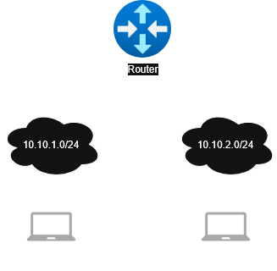
Netværks diagram

Slide 6
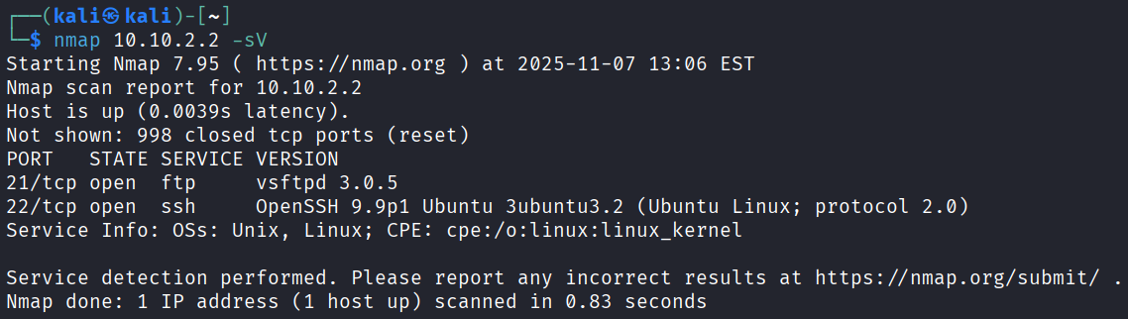
Scanning med Nmap
Notes:
-sV:
Service version detection
Scanner åbne porte og forsøger at identificere hvilke services der kører på dem, inkl. versionsnumre.
Nmap har scannet de top 1000 mest brugte porte, og fandt 2 åbne, med service og versioner.
Hvis nmap ikke er sikker på om den er åben eller lukket, men den ved den er der.
Nmap burger 3-way handshake SYN requests, som bliver sendt til alle valgte porte (Default 1000).
Hvis den modtager en SYN/ACK så er porten åben, hvis ikke så er porten lukket.
3-way handshake: Client → Server: sends a SYN packet to request a connection.
Server → Client: replies with SYN-ACK if it’s listening on that port.
Client → Server: responds with ACK to complete the handshake.

Slide 7
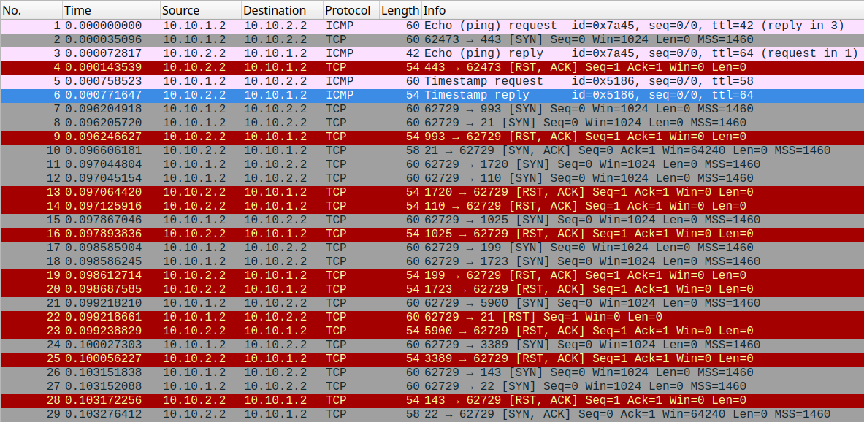
Monitorering med Wireshark
Notes:
Her ses resultatet af den Nmap scanning.
Ved at monitorere med wireshark kan man se og analyserealt hvad Nmap gør når den scanner
Først burger nmap ping (ICMP) til at tjekke om målet er oppe. Hvis ikke den modtager et reply stopper den.
Her kan man se at Nmap burger 3-way handshake SYN til at tjekke om en port er åben, hvis den modtager en SYN/ACK tilbage er den åben, hvis den modtager en RST/ACK er porten lukket. Lige meget hvad så færdig gøre nmap ikke den 3-way handshake, da den har fået hvad den kom efter, og den ville lavemere larm på netværket hvis den færdig gjorde en TCP connection. Det er fordi Nmap automatisk burger –sS. Her kan det også ses at den scanner port 21 og 22, som den får et SYN/ACK tilbage ved. Dette stemmer også over ens med de åbne porte i Nmaps output. 3-way handshake: Client → Server: sends a SYN packet to request a connection.
Server → Client: replies with SYN-ACK if it’s listening on that port.
Client → Server: responds with ACK to complete the handshake.

Slide 8
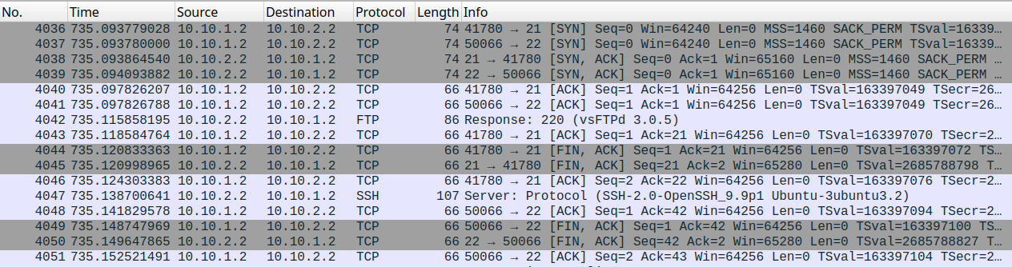
Monitorering med Wireshark
Notes:
Her ses resultatet af den Nmap scanning.
Da –sV blev brugt skal den også finde ud af hvilken service version portene køre.
Det gør den ved at fuldføre en hel 3-way handshake, der for sender bade SSH og FTP et INIT banner som inkludere deres versioner.

